Slide 1
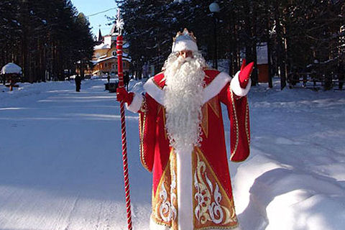
Он предпочитает надеть длинную красную шубу, красиво расшитую серебром, белые штаны, шапку, отороченную лебяжьим пухом и украшенные узором красивые варежки. В гардеробе Деда Мороза долгополые шубы трёх цветов: белая, синяя и красная, на седовласой голове боярская шапка, украшенная разноцветными кристаллами, в руках он держит посох и мешок с подарками.

Slide 2
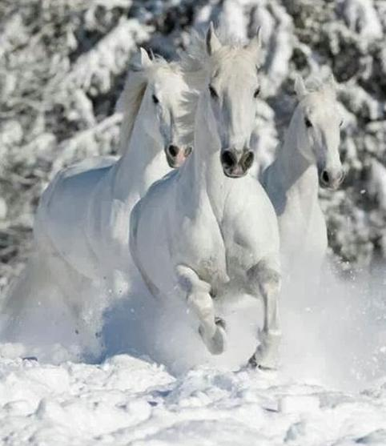
По старой традиции передвигается он на тройке великолепных белых лошадей, символизирующих три зимних месяца.

Slide 3

Родина всероссийского Деда Мороза находится в Великом Устюге Вологодской области. Там него есть сказочный терем.

Slide 4
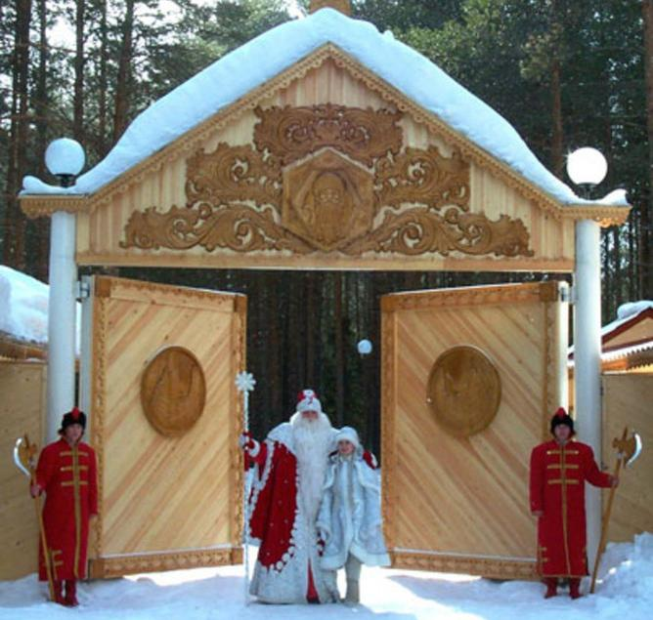
Владения Деда Мороза охраняются верными стражниками

Slide 5
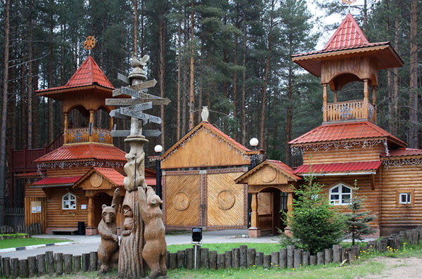
Главный въезд в вотчину Деда Мороза. Проходишь через эти ворота и попадаешь в сказочный лес.

Slide 6
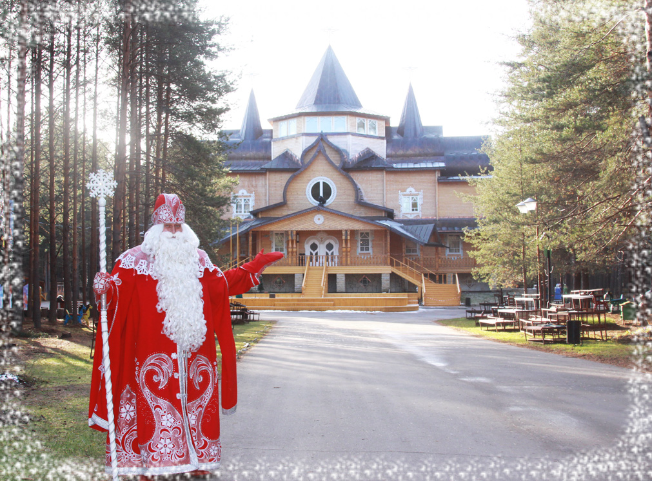
Терем Деда Мороза

